Slide 1
Growth of Functions
Notes:
我們要如何知道一個演算法的優劣？
要如何分辨兩個演算法何者較佳？
在這個章節中將介紹一些表示法，今後都將用本章所介紹的表示法來表示演算法的時間複雜度。

Slide 2
3.1 Asymptotic notation
Θ-notation: f(n) = Θ(g(n))，g(n) is an asymptotically tight bound for f(n)。
Θ(g(n)) = {f(n)| 存在大於零的常數 c₁，c₂，以及 n₀ 使得 0 ≤ c₁ g(n) ≤ f(n) ≤ c₂ g(n) 對於所有的 n ≥ n₀ 都成立}
Notes:
假設有個演算法的執行時間為Θ(n²)，
我們可以說：當 n 大到某個程度之後，所需要的執行時間會跟 n² 成正比。

Slide 3
範例: 證明 3n² - 6n = Θ(n²)。
證明:
為了證明上面的式子，我們必須找到 c₁,，c₂，和 n₀ 符合下面的不等式：
c₁n² ≤ 3n² - 6n ≤ c₂n²， (對所有 n≥n₀)
同除以 n² 得到
c₁ ≤ 3 - 6/n ≤ c₂
很明顯地，只要選擇 c₁=2，c₂=3 以及 n₀=6 我們就可以證明 3n² - 6n = Θ(n²)。
得證

Slide 4
註： f(n) = Θ(g(n)) 若且唯若 g(n)= Θ(f(n))，例如: n²=Θ(3n²-6n)
O-notation: f(n) = O(g(n))，g(n) is an asymptotically upper bound for f(n)。
O(g(n)) = {f(n)| 存在大於零的常數 c and n₀ 使得 0 ≤ f(n) ≤ c₂ g(n) 對於所有的 n ≥ n₀ 都成立}
Notes:
O(n²)的意義是說：當 n 大到某個程度之後，所需要花的時間””最慘””只會跟 n² 成正比。

Slide 5
Θ(g(n)) ⊆ O(g(n))
f(n) = Θ(g(n)) 意味著 f(n) = O(g(n))
6n = O(n)，6n = O(n²)
“執行時間為 O(n²)” 表示 “在最糟的情況下執行時間為 O(n²)”

Slide 6
Ω-notation: f(n) = Ω(g(n))，g(n) is an asymptotically lower bound for f(n)。
Ω(g(n)) = {f(n)| 存在大於零的常數 c 和 n₀ 使得 0 ≤ cg(n) ≤ f(n) 對於所有 n ≥ n₀ 都成立}
註： f(n) = Θ(g(n)) 若且唯若 (f(n)=O(g(n))) & (f(n)=Ω (g(n)))
Notes:
Ω(n²)的意義則是：當 n 大到某個程度之後，所需要花的時間””至少””會跟 n² 成正比。

Slide 7
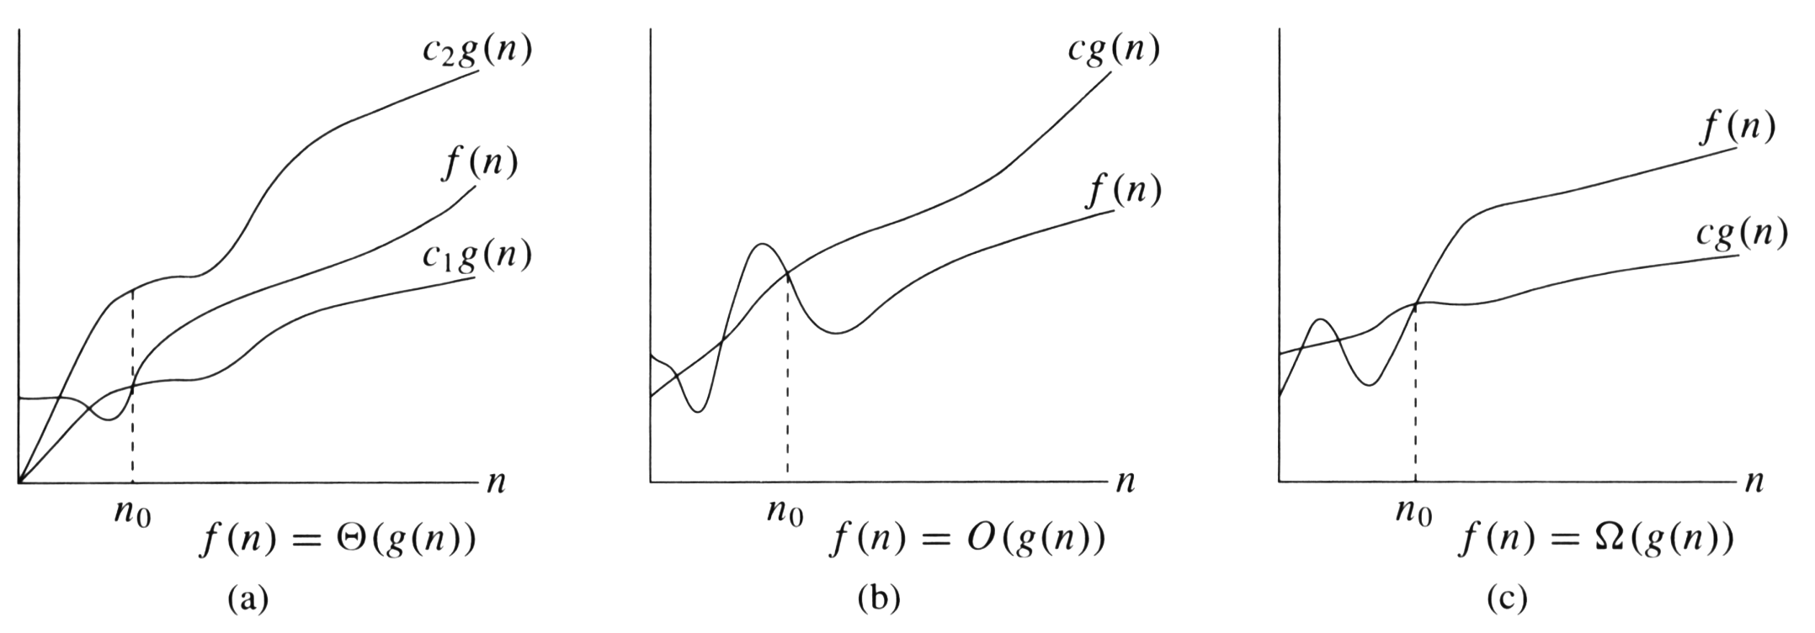
tight bound
upper bound
lower bound
Notes:
用函式的圖形來表示剛剛介紹的三種表示法。
Θ是tight bound，O是upper bound， Ω是lower bound。

Slide 8
o-notation: f(n) = o(g(n)) (little-oh of g of n)
o(g(n)) = {f(n)| 對於任何大於零的常數 c，都存在一個常數 n₀ > 0 使得 0 ≤ f(n) < cg(n) 對於所有的 n ≥ n₀ 都成立}
2n = o(n²)，但是 2n² ≠ o(n²)
f(n) = o(g(n)) 也可以被定義成

Slide 9
ω-notation: f(n) = ω(g(n)) (little-omega of g of n)
ω(g(n)) = {f(n)| 對於任何大於零的常數 c，都存在一個常數 n₀ > 0 使得 0 ≤ cg(n) < f(n) 對於所有 n ≥ n₀ 都成立}
2n² = ω(n)，但是 2n² ≠ ω(n²)
f(n) = ω(g(n)) 若且唯若

Slide 10
Comparison of functions
函數: ω Ω Θ O o
實數: > ≥ = ≤ <
Transitivity，Reflexivity，Symmetry
任兩實數皆可互想比較大小(trichotomy)，但是任兩函數並不一定能夠互相比較。
例如： f(n)=n and g(n)=n^{1+sin n}
Notes:
f(n)=n
g(n)=n^{1+sin(n)}
在某些時候 f(n) 比較大，某些時候 g(n) 比較大

Slide 11
Appendix A: Summation formulas
Notes:
一些分析常用到的數學公式

Slide 13
Exercises
Problem 1:
為了解決一個問題而設計程式時，分析該演算法的執行時間複雜度是個很重要的依據。線性時間的演算法通常要比二次方時間的演算法受大家歡迎。
通常，問題的大小 n 可以決定演算法的執行時間，也許是要被排序的數字個數，或是多邊形的點的數目，等等。由於要算出一個演算法相對於 n 的執行時間公式不是很容易，如果能夠自動化那就太棒了。很不幸地，一般來說這是不太可能做到的，但是我們在這邊要考慮的程式是非常簡單的，所以把不可能變成了可能。我們的程式是根據下面的規則所建立的（BNF格式），其中 <number> 是大於等於零的整數。

Slide 14
Exercises
<Program> ::= "BEGIN" <Statementlist> "END"
<Statementlist> ::= <Statement> | <Statement> <Statementlist>
<Statement> ::= < LOOP-Statement> | <OP-Statement>
<LOOP-Statement> ::= <LOOP-Header> <Statementlist> "END"
<LOOP-Header> ::= "LOOP" <number> | "LOOP n"
<OP-Statement> ::= "OP" <number>
程式的執行時間可以計算如下：OP-statement 的執行時間就跟它的參數一樣。被 <LOOP-Statement> 包起來的區段則是會執行很多次，有可能會執行常數次（如果給定的 LOOP 參數是常數），或是執行 n 次（如果給定的 LOOP 參數是 n）。一段 statement 的執行時間只要把構成那段 statement 的全部時間加總起來就是答案。因此程式的執行時間一般來說會跟 n 有關係。

Slide 15
Exercises
輸入：第一行會有一個整數 k 表示有幾個程式需要處理。接下來會有 k 個符合之前規則的程式。空白字元以及換行可能會出現在程式中的任何地方，但不會出現在關鍵字或是數字之間，比如 BEGIN, END, LOOP, OP。LOOP 的深度最大只會到 10 。
輸出：對於每個程式，第一行先輸出程式的編號，如輸出實例所示。接著要輸出程式的執行時間，這會是一個跟 n 有關的多項式，最大的 degree 只會到 10。用平常表示多項式的方法印出來，格式如下：
”Runtime = a*n^10+b*n^9+ …+p*n^2+q*n+r”，省略係數是 0 的項次。係數是 1 的話該係數不用寫出來（除了常數項）。如果執行時間是 0，則印出”Runtime = 0”。在每組測資之後印一個空行。

Slide 16
以下是一個輸出入的實例:
Sample Input | Sample Output
2 BEGIN LOOP n OP 4 LOOP 3 LOOP n OP 1 END OP 2 END OP 1 END OP 17 END BEGIN OP 1997 LOOP n LOOP n OP 1 END END END | Program #1 Runtime = 3*n^2+11*n+17 Program #2 Runtime = n^2+1997

